Slide 1
স্বাগতম

Slide 2
পরিচিতি
শ্রেণিঃ নবম
বিষয়ঃ রসায়ন
অধ্যায়ঃ দ্বিতীয়

Slide 3
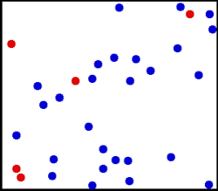
কণার গতিতত্ত্ব

Slide 4
শিখনফল
এই পাঠশেষে শিক্ষার্থীরা-
১)পদার্থ কী তা বলতে পারবে
২)পদার্থের ভৌত অবস্থা ও তাপের মধ্যে সম্পর্ক ব্যাখ্যা করতে পারবে
৩)কণার গতিতত্ত্বের স্বীকার্যের সাহায্যে পদার্থের ভৌত অবস্থা ব্যাখ্যা করতে পারবে ।

Slide 5
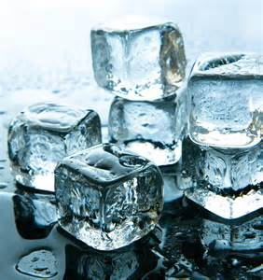
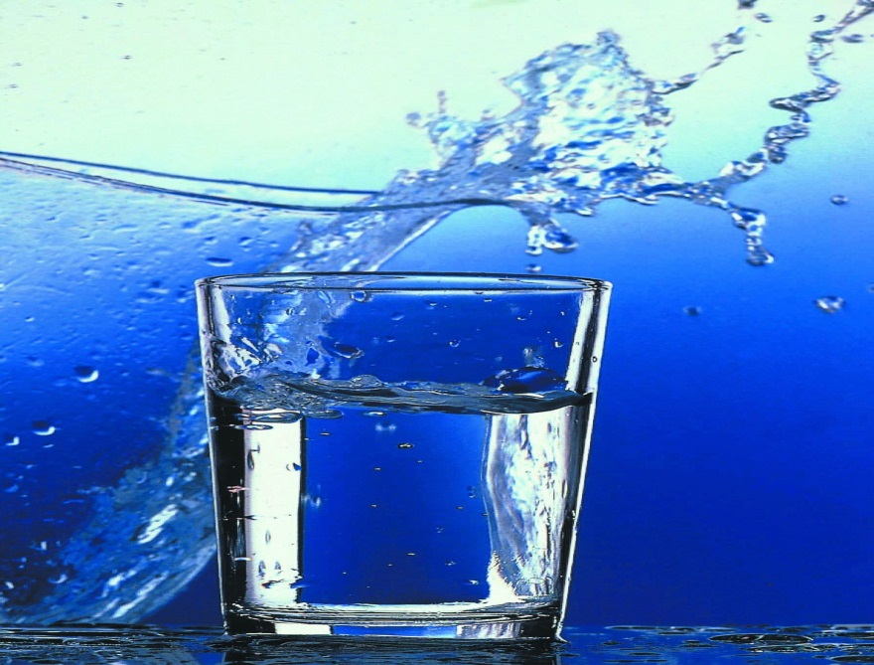
বরফ
পানি
এর বৈশিষ্ট্যঃ
এর বৈশিষ্ট্যঃ
১)নির্দিষ্ট ভর থাকে
১)নির্দিষ্ট ভর থাকে
২)নির্দিষ্ট আয়তন থাকে
২)নির্দিষ্ট আয়তন থাকে
৩)নির্দিষ্ট আকার থাকে
৩)নির্দিষ্ট আকার থাকে না
৪)বল প্রয়োগে বাধা দেয়
৪)বল প্রয়োগে বাধা দেয়
৫)বল প্রয়োগে অতি সামান্য সংকুচিত হয় ।
৫)বল প্রয়োগে সামান্য সংকুচিত হয় ।

Slide 6
জলীয়বাষ্প
এর বৈশিষ্ট্যঃ
১)নির্দিষ্ট ভর থাকে
২)নির্দিষ্ট আয়তন থাকে না
৩)বল প্রয়োগে বাধা দেয়
৪)বল প্রয়োগে অনেক সংকুচিত হয় ।

Slide 7
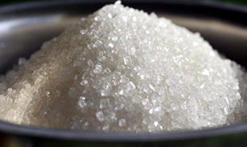
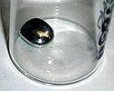
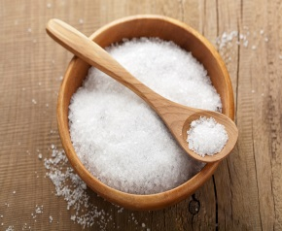
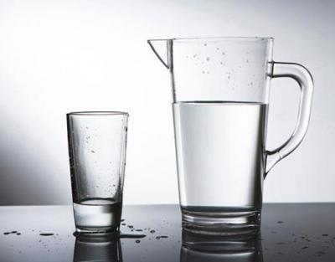
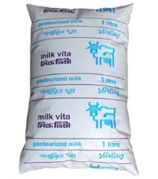
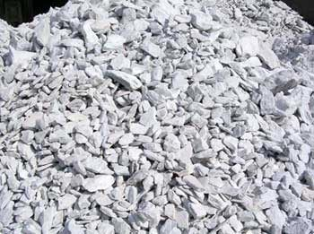
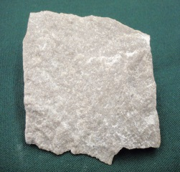
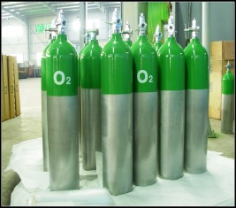
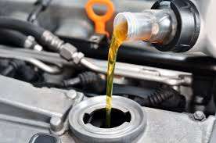
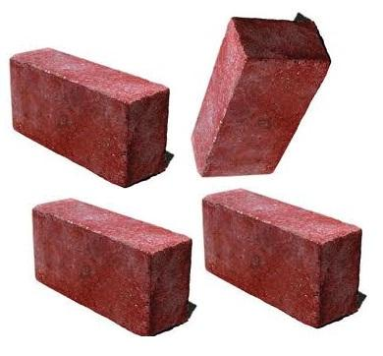
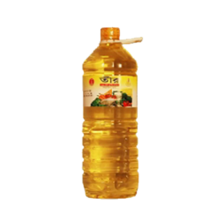
চিনি
পারদ
খাবার লবণ
হিলিয়াম গ্যাস
পানি
কাঠের টুকরা
দুধ
মার্বেল পাথর
চুনাপাথর
অক্সিজেন গ্যাস
ইট
সয়াবিন তেল
লুব্রিকেটিং
উপরের পদার্থ গুলোকে নিচের ছকে সাজাওঃ
কঠিন
তরল
বায়বীয়

Slide 8
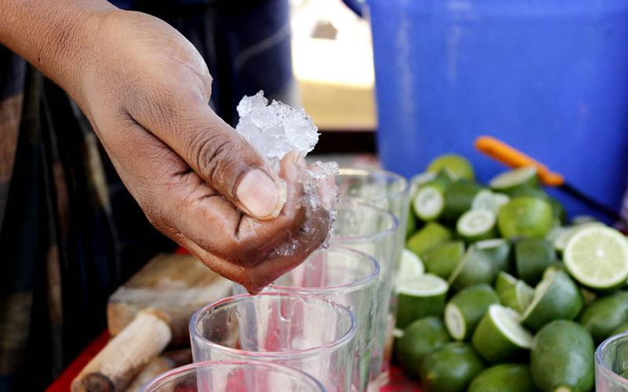
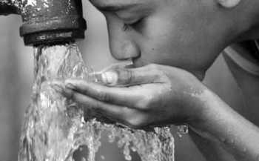
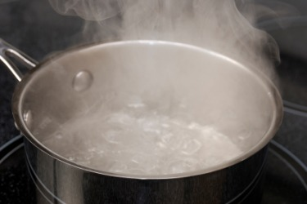
নিচের ১, ২, ৩ চিহ্নিত স্থানে বিদ্যমান পদার্থ গুলোর ভৌত অবস্থা ও তাপমাত্রার তুলনা কর ।

Slide 9
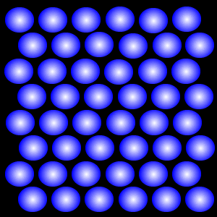
কঠিন পদার্থ
কঠিন পদার্থের অণু সমূহের মধ্যেঃ
১)আন্তঃ আনবিক দূরত্ব সবচেয়ে কম।
২)অণুগুলো এক যায়গায় থেকে শুধু কাঁপতে থাকে।

Slide 10
তরল পদার্থ
তরল পদার্থের অণু সমূহের মধ্যেঃ
১)আন্তঃ আনবিক দূরত্ব কঠিন পদার্থের চেয়ে বেশি
২)অণুগুলো এক যায়গায় থেকে শুধু কাঁপতে থাকে না, চলাচলও করতে পারে ।

Slide 11
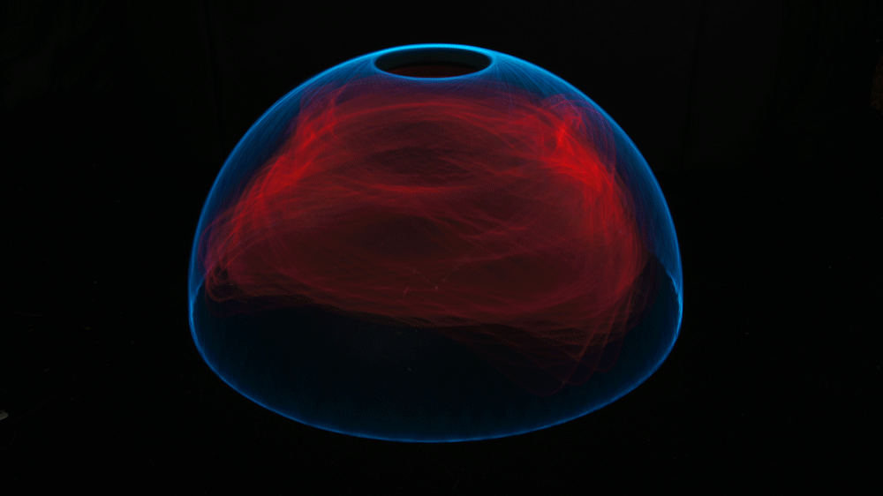
গ্যাসীয় পদার্থ
বায়বীয় পদার্থের অণু সমূহের মধ্যেঃ
১)আন্তঃ আনবিক দূরত্ব সবচেয়ে বেশি
২)অণুগুলো অত্যন্ত গতিশীল
৩)যে পাত্রে রাখা হয় সেই পাত্রের আকার ধারন করে।

Slide 12
দলীয়কাজ
গ্রুপ-১
ডিপ ফ্রিজে পানি রাখলে তা কীভাবে বরফে পরিনত হয় লেখ ।
গ্রুপ-২
কঠিন তরল ও বায়বীয় পদার্থের উপর চাপ প্রয়োগ করলে কী ঘটবে লেখ।
গ্রুপ-৩
কঠিন তরল ও বায়বীয় পদার্থের ঘনত্ব ও প্রসারণশীলতার তুলনা কর।

Slide 13
মূল্যায়নঃ
১)কোন অবস্থায় অণু সমূহ সবচেয়ে কাছাকাছি থাকে ?
২) কোন অবস্থায় পদার্থের অণুগুলো সবচেয়ে দূরে দূরে অবস্থান করে?
৩) তিন অবস্থায় কণিকাসমূহের গতিশীলতার অবস্থা ব্যাখ্যা কর ।
৪) বেশি বাতাস ভোরলে বেলুন ফেটে যায় কেন ?
৫)পানিকে উত্তপ্ত করতে থাকলে তা জলীয়বাষ্পে পরিণত হয় কেন ?

Slide 14
বাড়ির কাজঃ
* ন্যাপথালিনকে উত্তপ্ত করতে থাকলে তার অবস্থার কী পরিবর্তন হবে ব্যাখ্যা কর ।

Slide 15
ধন্যবাদ

